Slide 1
LEZIONE 10 PORTAFOGLIO, GERARCHIA E ARCHITETTURA DI MARCA

Slide 2
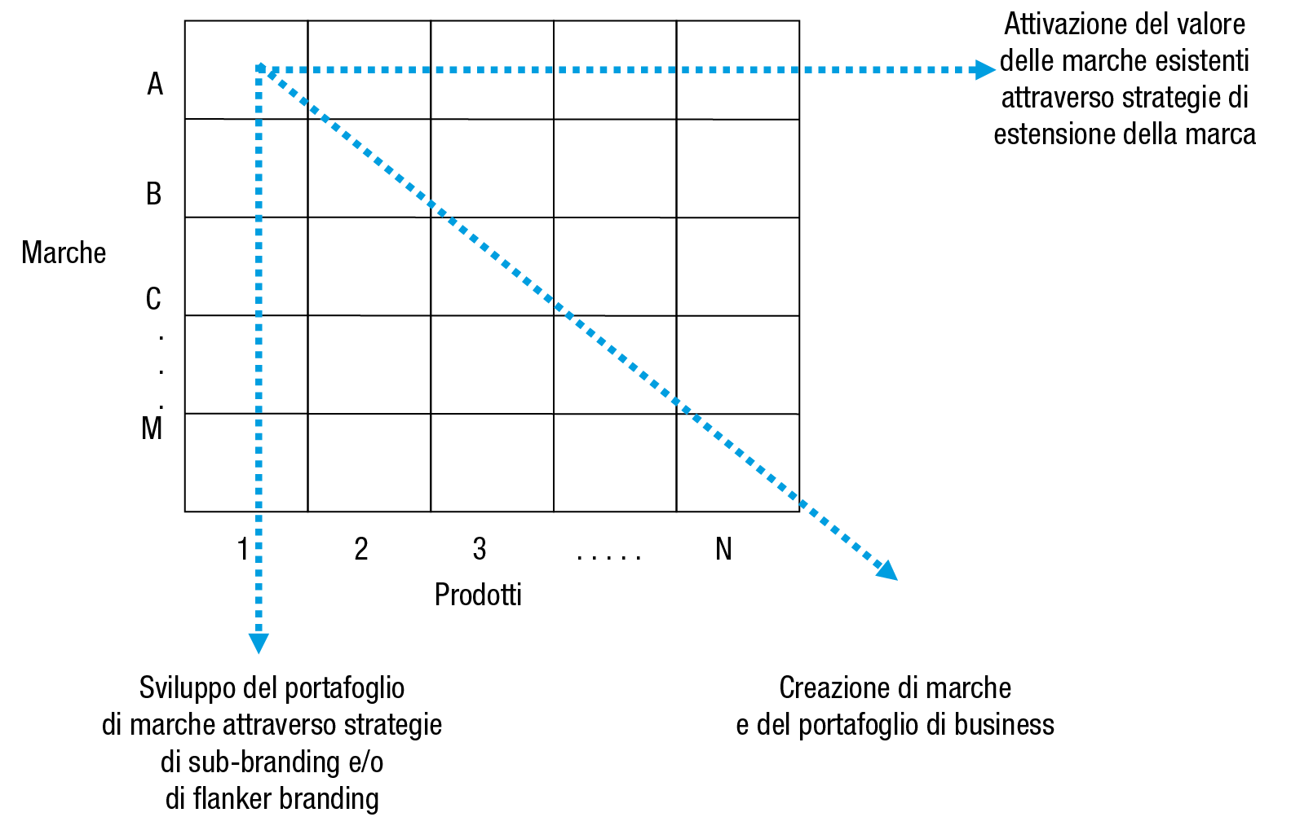
Al fine di comprendere l'organizzazione del brand mix aziendale,
è utile inquadrare il tema delle relazioni fra marche e prodotti mediante la matrice rappresentata, che propone in un'unica raffigurazione le marche di cui l'impresa si avvale e i prodotti da essa offerti.

Slide 3
nelle righe si leggono i prodotti commercializzati con la medesima marca
nelle colonne si leggono, invece, le marche utilizzate per competere in ogni linea di prodotti
la diagonale dello schema rappresentato nella figura evidenzia, infine, l'attuazione di strategie di crescita fondate sulla creazione di nuove marche per ampliare il portafoglio di business.

Slide 4
L'ampiezza della strategia di branding fa riferimento al numero e alla natura dei diversi prodotti associati alla marca offerti da un'azienda.
Sotto questo profilo, le decisioni che il management è chiamato ad assumere attengono alle:
linee di prodotti in cui articolare la gamma aziendale,
varianti nell'ambito di ciascuna linea.
L'ampiezza della strategia di marca

Slide 5
La profondità della strategia di marca
Le imprese che sviluppano la dimensione della profondità vengono dunque a operare con una pluralità di marche nell'ambito della medesima linea di prodotti. Tali marche compongono quello che è denominato portafoglio di marche, mentre la strategia che ne è alla base è anche denominata «multiple branding».
La letteratura propone varie argomentazioni riguardo ai vantaggi connessi a una maggiore o minore profondità della strategia di marca.
Queste divergenze si riflettono anche nella pratica aziendale, dove imprese relativamente simili e che competono nella medesima categoria non di rado assumono decisioni radicalmente diverse.

Slide 6
I ruoli nel brand mix
L'efficace gestione dell'insieme di marche che fanno capo all'azienda implica normalmente che a ognuna di esse sia attribuito un ruolo specifico.
Tale ruolo è definito analizzando non tanto l'aspetto dato dal naming del prodotto, quanto piuttosto il posizionamento scelto per la marca.
Il posizionamento può essere analizzato in prospettiva esterna, ossia con riferimento alle altre marche presenti sul mercato, oppure in prospettiva interna, cioè con riferimento al posizionamento degli altri brand che fanno parte del mix aziendale.

Slide 7
La gerarchia delle marche
Strumento di sintesi della strategia di branding.
Si fonda sull'assunto che un prodotto possa essere contraddistinto in modo diverso a seconda del numero di segni di riconoscimento impiegati - nuovi o esistenti che siano - e del modo in cui essi vengono combinati.
Dato che alcuni elementi contribuiscono alla creazione di più marche, la gerarchia può rendere evidenti eventuali rapporti di filiazione fra un prodotto e l'altro.

Slide 8
I termini «gerarchia» e «livelli», dunque, non stanno a indicare necessariamente l'importanza della marca considerata, quanto piuttosto la sua portata:
questa è massima nel caso in cui sia l'intera azienda a essere considerata;
è invece minima qualora la marca contraddistingua uno specifico modello di prodotto.
Il livello più alto è dato dal corporate brand, cioè da quella marca che segnala tutti i prodotti abbinati al medesimo gruppo aziendale e che spesso coincide con la ragione sociale.
Per motivi legali, è spesso indicata sulla confezione del prodotto, sebbene talvolta possa comparire il nome di una società affiliata o lo stabilimento di produzione.
I livelli della gerarchia

Slide 9
La marca corporate ha valore quando l'interlocutore conserva nella propria memoria associazioni forti, favorevoli e uniche.
In questo caso, viene a determinarsi una corporate brand equity, nel senso che tale interlocutore reagisce a un'attività dell'azienda in modo più favorevole di quanto non farebbe se la stessa fosse svolta da un'azienda sconosciuta.

Slide 10
Il livello immediatamente successivo alla marca corporate è il family brand.
Anch'esso è presente nell'ambito di diverse categorie di prodotti, tant'è che taluni lo denominano umbrella brand (marca ombrello).
Le ragioni per utilizzare un family brand, anziché la marca corporate, sono sostanzialmente riconducibili al fatto che, con il progressivo ampliamento del product mix, il significato della seconda può non essere convenientemente associato al prodotto o non riuscire a stabilire un collegamento fra prodotti eterogenei.
Le caratteristiche dei livelli gerarchici

Slide 11
I family brand possono dunque rappresentare un efficace strumento per collegare associazioni comuni a più prodotti distinti, ma fra loro in qualche modo correlati, il che contribuisce a ridurre i costi connessi all'introduzione di un nuovo prodotto, incrementandone anche la probabilità di accettazione.

Slide 12
La marca singola (product brand) è applicata a uno specifico prodotto, sebbene questo possa essere offerto in numerose varianti.
Il fondamentale vantaggio del product brand è rappresentato dalla possibilità di personalizzare sia la marca sia il programma di marketing in risposta alle specifiche esigenze del target di clientela al quale si indirizza.
Inoltre, si minimizza il rischio che eventuali vicissitudini negative concernenti il prodotto si riverberino sull'azienda e sulle altre marche da essa commercializzate.

Slide 13
Il modificatore della marca serve a comunicare differenze reputate significative riguardo agli attributi e/o ai benefici di prodotti appartenenti alla stessa categoria e commercializzati con la medesima marca.
La funzione tipica dei modificatori è quella di rendere evidenti le varianti in cui si presentano i prodotti contraddistinti dalla marca, in modo da soddisfare esigenze a livello micro e facilitare la copertura del mercato.

Slide 14
Il grado di sinergia tra il corporate brand e gli altri livelli della gerarchia, tra cui in particolare la marca individuale e i suoi modificatori, dipende dall' «architettura di marca» adottata dal gruppo aziendale o dall'impresa.
Con questa espressione ci si riferisce alla struttura organizzativa del brand mix, tramite la quale si specifica quale ruolo è svolto da ciascun brand, quali rapporti vi sono fra le diverse marche e come queste si distribuiscono a seconda dei contesti di prodotto/mercato.
L'architettura di marca

Slide 15
